Slide 1


PROYECTO “EduBook Digital”
PRESENTACIÓN FINAL CAPSTONE

Slide 2



PROYECTO “EduBook Digital”
Alexandra Ahumada
  Development Team
  Funciones desempeñadas
Vanessa Jeldres
  Development Team
  Funciones desempeñadas
INTEGRANTES DEL PROYECTO
Mauricio Olave
  Development Team
  Funciones desempeñadas
Jonathan Sarmiento
  Scrum Master
  Funciones desempeñadas

Slide 3
PROYECTO “EduBook Digital”
DESCRIPCIÓN DEL PROYECTO
Problema o dolor
Escuelas enfrentan procesos manuales y poco eficientes en la gestión académica y administrativa.
Falta de acceso a herramientas tecnológicas eficientes en escuelas de escasos recursos.
Propuesta de solución
Digitalizar el libro de clases, centralizar información clave y simplificar la gestión escolar, brindando acceso fácil y eficiente para docentes y directivos.
Monitoreo por parte de los apoderados y alumnos en puntos adecuados (asistencia, calificaciones, horario, etc.).

Slide 4
PROYECTO “EduBook Digital”
Objetivo General
Desarrollar un sistema digital accesible y eficiente que centralice y optimice la gestión académica y administrativa de las instituciones educativas, mejorando no solo el registro y seguimiento del desempeño estudiantil, sino también la interacción entre profesores y alumnos, así como el monitoreo de los apoderados sobre la información académica y de vida escolar de sus hijos, con un enfoque especial en apoyar a escuelas con recursos limitados.
Objetivos Específicos
Digitalizar procesos académicos clave
Facilitar la interacción entre estudiantes y profesores
Fortalecer la participación de los apoderados
Garantizar accesibilidad tecnológica
Fomentar la sostenibilidad educativa
Notes:
Digitalizar procesos académicos clave: Automatizar el registro de asistencia, calificaciones, planificación de clases y actividades administrativas para reducir errores y optimizar tiempos.
Facilitar la interacción entre estudiantes y profesores: Proveer herramientas que permitan un seguimiento más efectivo del progreso estudiantil y la comunicación en el ámbito académico.
Fortalecer la participación de los apoderados: Brindar un acceso fácil y seguro a la información académica y conductual de sus hijos, permitiendo un monitoreo continuo y oportuno.
Garantizar accesibilidad tecnológica: Diseñar un sistema intuitivo y adaptable a instituciones educativas con recursos limitados.
Centralizar la información académica: Crear un único repositorio digital para gestionar datos escolares de manera eficiente y segura.
Fomentar la sostenibilidad educativa: Reducir el uso de documentos físicos y fomentar prácticas más sostenibles en la gestión escolar.

Slide 5
PROYECTO “EduBook Digital”
Alcances y limitaciones del proyecto
Alcances:
Digitalización completa del libro de clases: Incluye funcionalidades como asistencia, calificaciones, planificación de clases y registro de actividades.
Acceso multiusuario: Ofrece interfaces específicas para profesores, estudiantes, apoderados y directores, adaptadas a sus necesidades.
Monitoreo parental: Los apoderados pueden acceder a la información académica y de vida escolar de sus hijos, incluyendo asistencia, calificaciones y certificaciones.
Interacción mejorada: Facilita la comunicación entre profesores y alumnos a través de funcionalidades específicas para seguimiento académico.

Slide 6
PROYECTO “EduBook Digital”
Alcances y limitaciones del proyecto

Slide 7
PROYECTO “EduBook Digital”
Metodología de trabajo para el desarrollo del proyecto
Metodología Ágil Scrum:
La metodología ágil Scrum gestiona proyectos de manera iterativa e incremental, adaptándose a cambios y asegurando la entrega continua de valor durante el desarrollo.
Flexibilidad ante cambios: Facilita ajustes rápidos en requisitos según las necesidades del usuario.
Entrega incremental: Proporciona avances funcionales en cada sprint, asegurando progreso constante.
Colaboración constante: Fomenta la comunicación entre el equipo, clientes y usuarios finales.
Priorización del valor: Se enfoca en entregar primero las funcionalidades más importantes para los usuarios.
Gestión eficiente: Permite identificar y resolver problemas de manera temprana, reduciendo riesgos en el desarrollo.

Slide 8
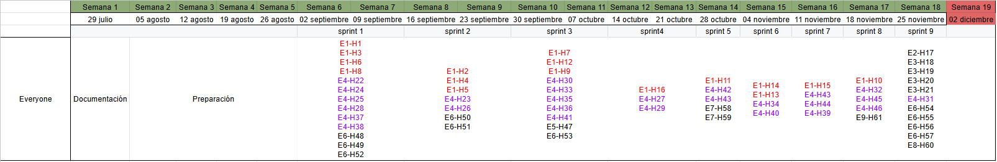
PROYECTO “EduBook Digital”
Cronograma para el desarrollo del proyecto
* Utilizar cronograma de inicio, indicando el cumplimiento al término del proyecto

Slide 9
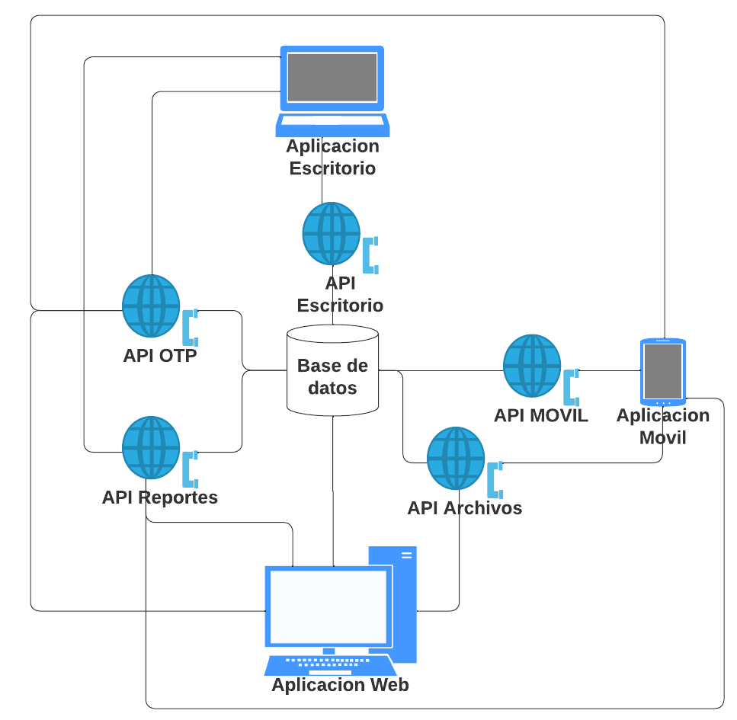
PROYECTO “EduBook Digital”
Arquitectura del software

Slide 10
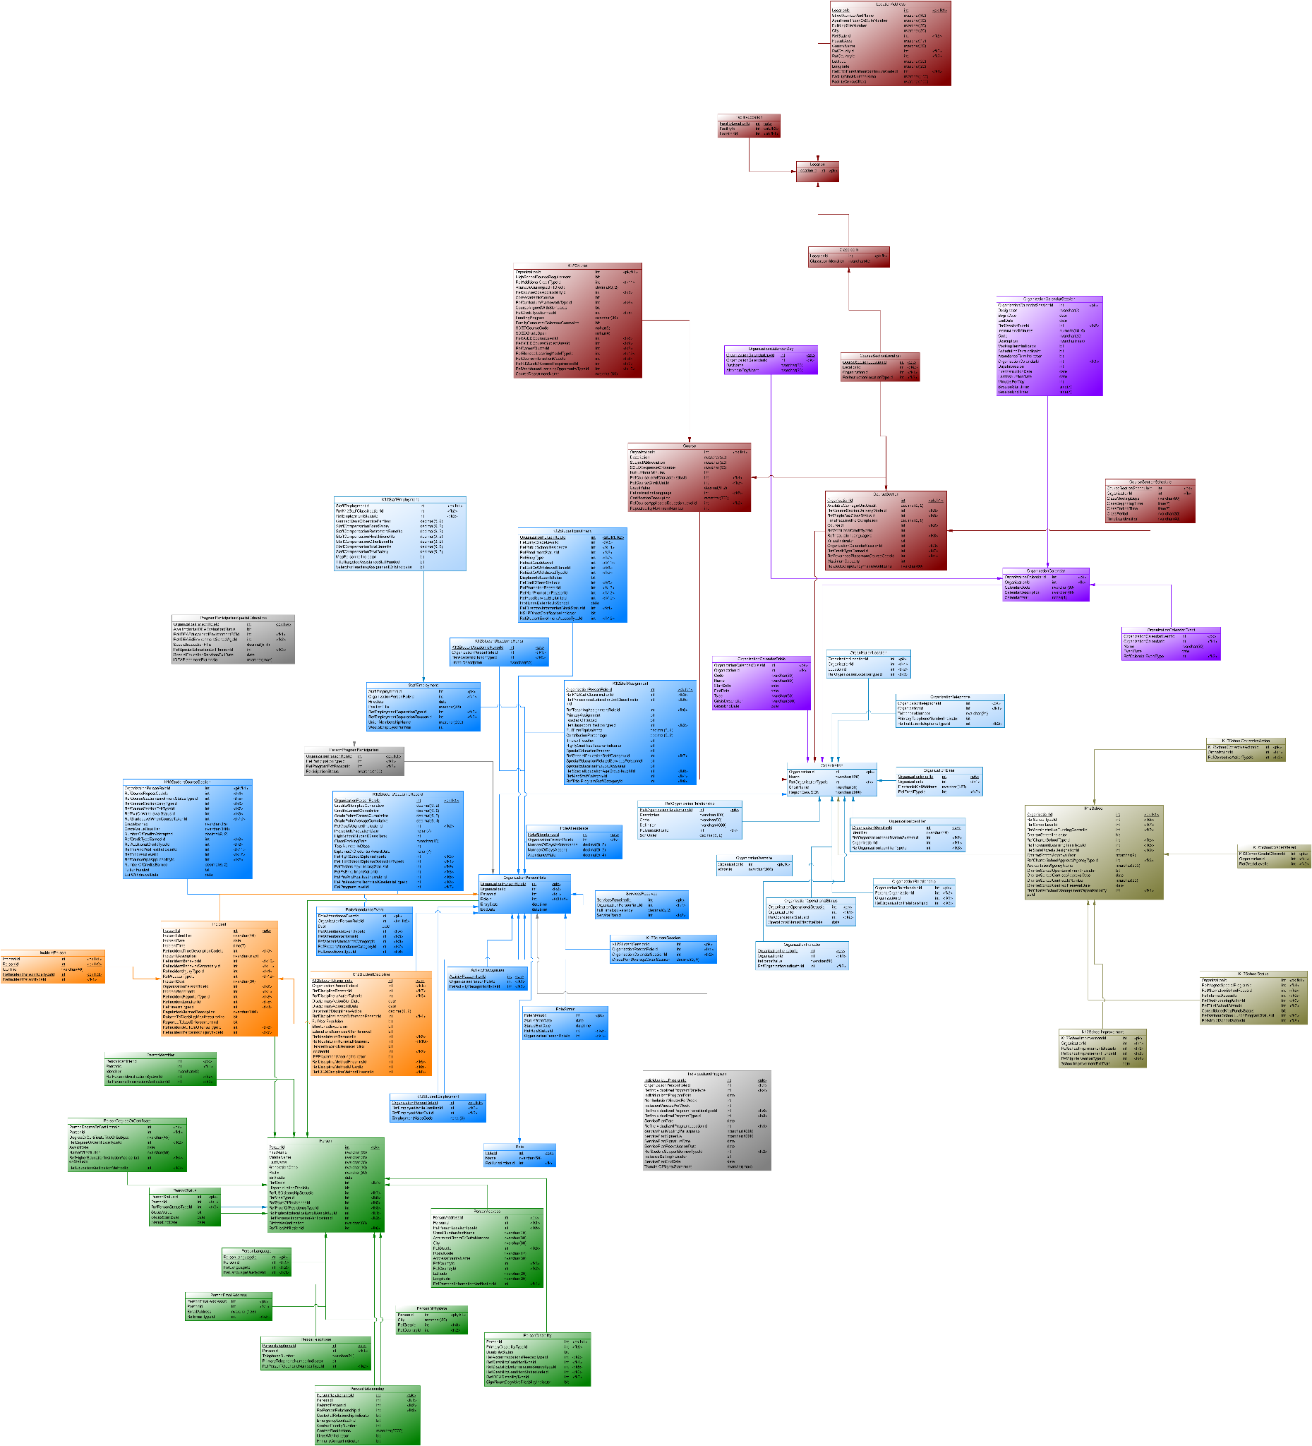
PROYECTO “EduBook Digital”
Modelo de datos

Slide 11
PROYECTO “EduBook Digital”
Tecnologías utilizadas
Sistema web(Visual studio code):
HTML
Javascript
Aplicación móvil (Visual studio code):
Ionic
Angular
Aplicación de escritorio (Visual studio 2022):
C#
.Net Framework
APIs:
Django
DjangoRestFramework

Slide 12
DEMOSTRACIÓN DEL RESULTADO DEL PROYECTO
*Exposición del sistema

Slide 13
APLICACIÓN ESCRITORIO

Slide 14
SISTEMA WEB

Slide 15
APLICACIÓN MÓVIL

Slide 16
Resultados obtenidos
El proyecto logró desarrollarse con éxito, superando diversas dificultades gracias al trabajo colaborativo del equipo y el uso de la metodología. A pesar de retos como comprender y adaptar una base de datos extraída del Ministerio de Educación, se alcanzaron los objetivos propuestos, garantizando una herramienta funcional y accesible para los usuarios finales.
Integración de datos complejos: Se logró comprender y estructurar una base de datos proveniente del Ministerio de Educación, adaptándola al sistema.
Implementación de funcionalidades clave: Todas las aplicaciones (web, móvil y escritorio) incluyen registro de asistencia, calificaciones, planificación y monitoreo parental.
Entrega a tiempo: Las iteraciones continuas aseguraron la finalización del proyecto dentro del plazo establecido.
Adaptación a necesidades específicas: Se realizaron ajustes dinámicos en las funcionalidades para cumplir con los requerimientos cambiantes.

Slide 17
Obstáculos presentados durante el desarrollo
Uno de los obstáculos que enfrentamos fue la complejidad de la base de datos debido a su gran tamaño, lo cual dificulta su comprensión al inicio del proyecto y ralentizó algunas tareas. Sin embargo, gracias a la documentación proporcionada por el Ministerio de Educación, pudimos entenderla mejor y avanzar con mayor facilidad.
Otro de los obstáculos fue el tema de los tiempos, al ser proyecto de gran magnitud, llevó a recortar tareas para mostrar lo suficiente y necesario dentro de los límites de tiempo.

Slide 18
PREGUNTAS DE LA COMISIÓN

